Slide 1
Joc 3D de aventură cu generare procedurală
Student: Savu Constantin Alexandru
Coordonator: As. dr. ing. Cristian Lambru
07.07.2023

Slide 2
Obiective
Scene diferite generate procedural
Generarea procedurală pe bază de seed
Inamici diferiți
Gameplay iertător
Sistem de generare ușor de extins

Slide 3
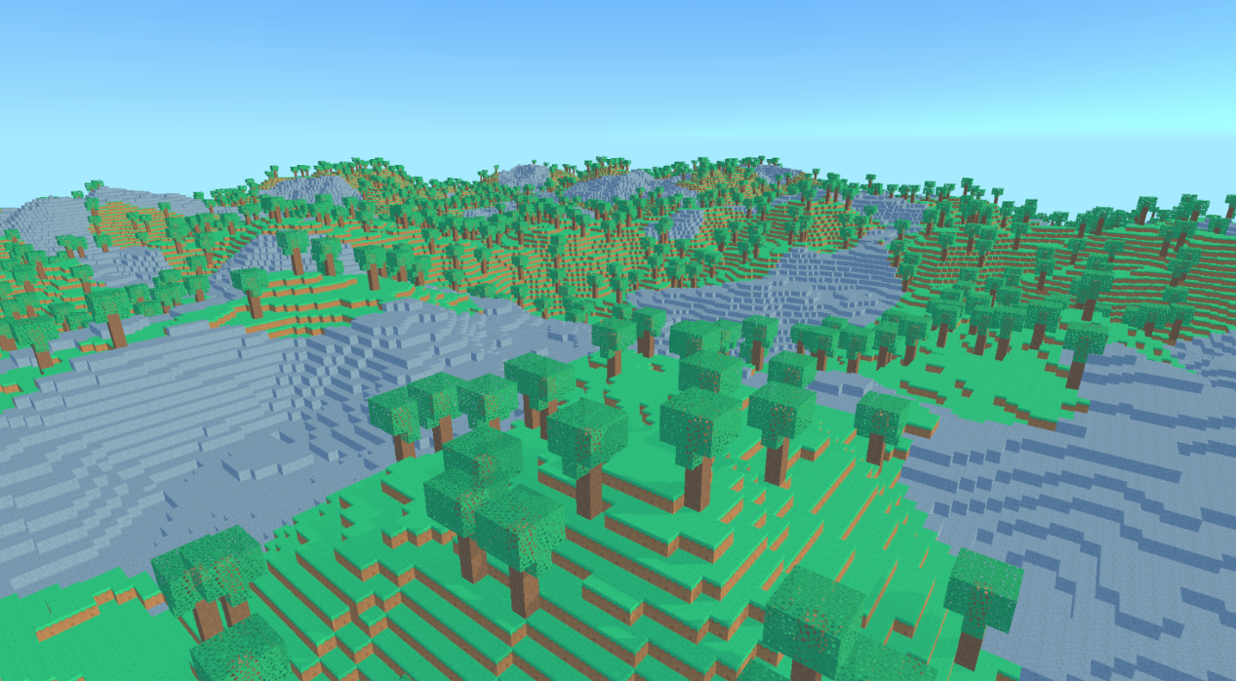
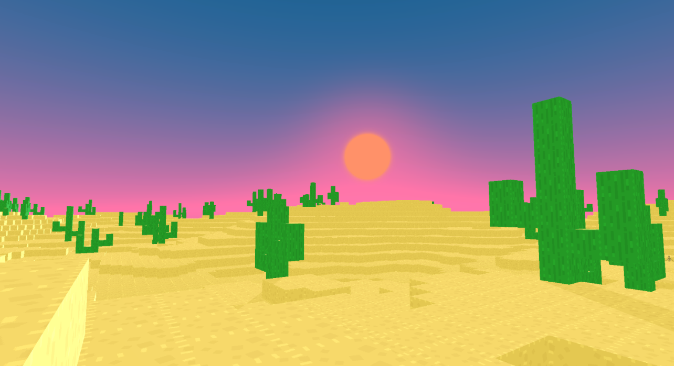
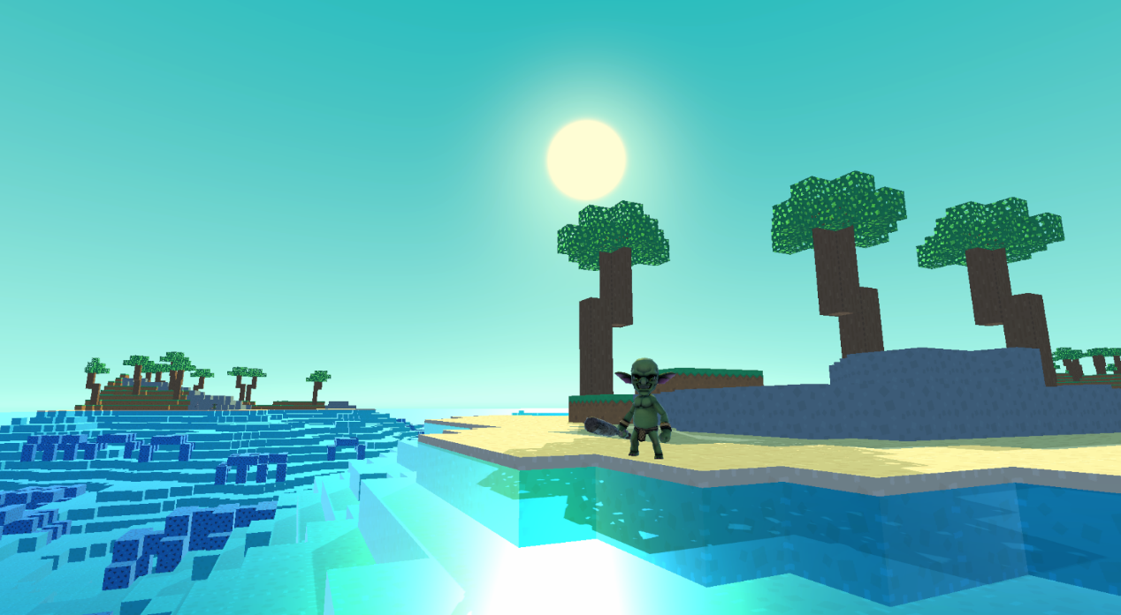
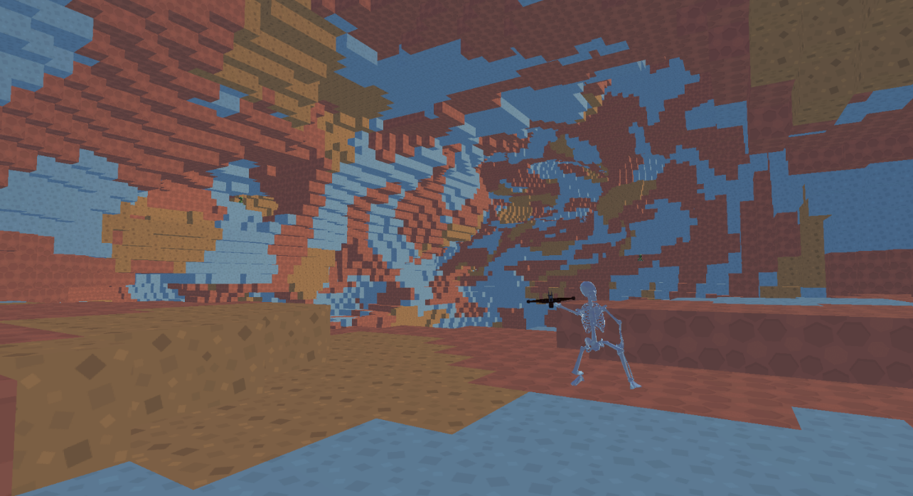
Descrierea jocului

Slide 4
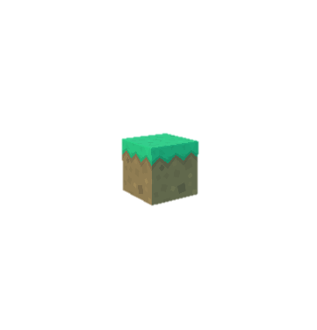
Implementare Gestionarea spatiului de joc
Lumea este alcătuită din blocuri. Un bloc:
Are o dimensiune fixa de 1x1x1
Poate să fie solid sau lichid
Poate să destructibil sau indestructibil
Poate avea texturi diferite (pământ, piatra, apă, etc)

Slide 5
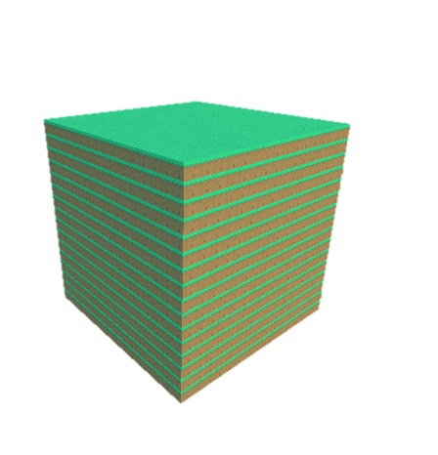
Implementare Gestionarea spațiului de joc
Blocurile sunt agregate in bucăți (chunk-uri). Un chunk:
Are o dimensiune configurabilă (default: 16x16x16)
Stochează tipul blocurilor din acel chunk
Stochează coordonatele în spațiul lume ale vertecșilor, coordonatele de textura ale vertecșilor și primitivele asamblate din vertecși din care este creat modelul 3D al acelui chunk

Slide 6
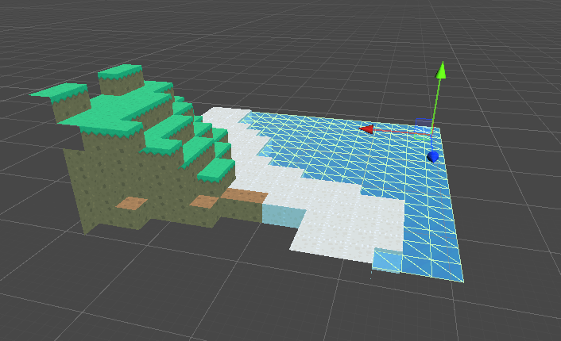
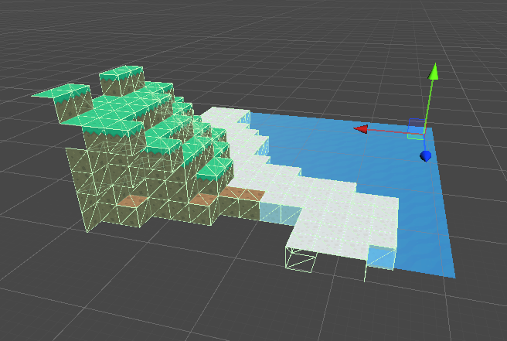
Implementare Generarea modelului 3D
Pentru a utiliza cat mai putine resurse, sunt generate doar fetele de blocuri care sunt invecinate cu un bloc de tip transparent (ex. aer, apa).
Un obiect de tip chunk va avea doua modele, unul pentru a desena blocurile solide, iar altul pentru a desena blocurile lichide
Pentru a genera corect modelul 3D este necesar ca datele despre blocurile din acel chunk sa fie generate

Slide 7
Implementare Generarea Procedurala
Generarea harții de înalțimi pentru terenul de la suprafata se folosește de zgomot de gradient (zgomot de tip Simplex sau Perlin) în combinație cu zgomot fractal. Aceasta abordare asigura generarea unui teren interesant.
Pentru a genera pozițiile strucutrilor pe terenul de la suprafata se folosește o alta harta de înaltimi generată similar cu cea pentru teren și se calculează maximele locale.
Pentru a genera peșteri este folosit zgomot Simplex 3D

Slide 8
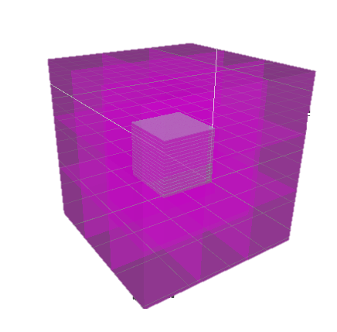
Implementare Generarea infinită a spațiului
În jurul poziției jucătorului se generează a priori pe toate direcțiile datele unui layer suplimentar de chunk-uri, pentru care nu se creează un model 3D
Acest layer este folosit pentru a putea genera corect modelel 3D pentru restul chunk-urilor. Abordarea de mai sus este necesara deoarece un model 3D al unui chunk are nevoie de toate datele chunk-urilor învecinate.

Slide 9
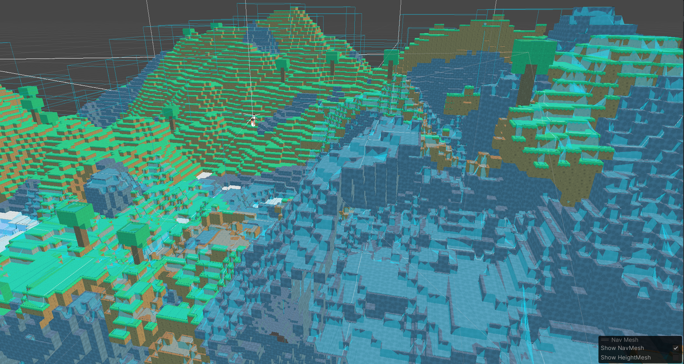
Implementare Generarea NavMesh-ului
Un inamic are nevoie de un navmesh pe care se poate deplasa
Acesta este generat la runtime din geometria existentă în scena

Slide 10
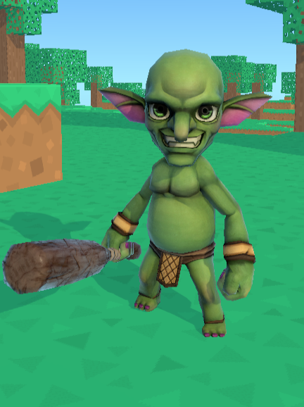
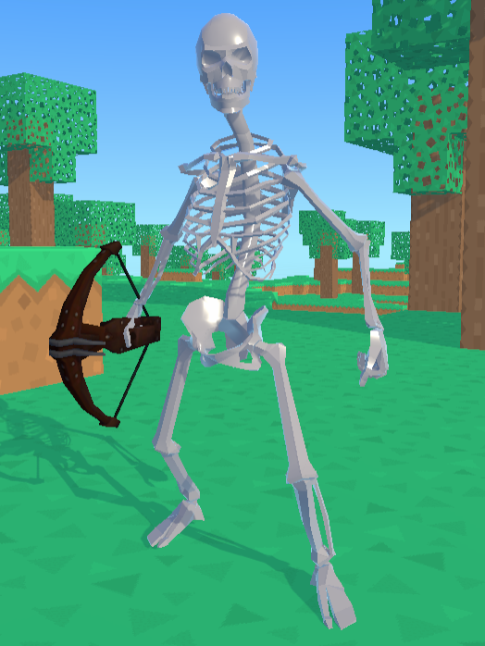
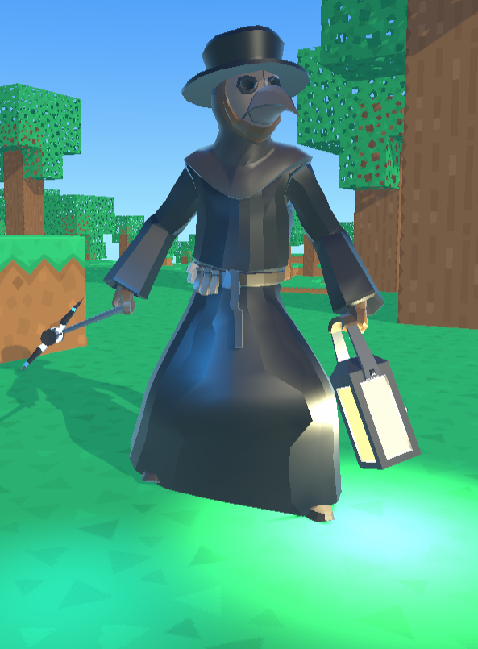
Implementare Inamicii
Sunt de 3 tipuri: melee, ranged, boss
Urmăresc jucătorul folosindu-se de NavMesh-ul generat

Slide 11
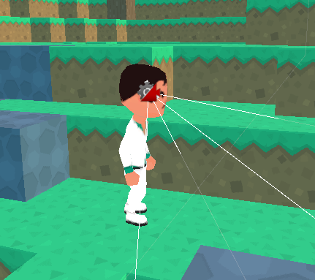
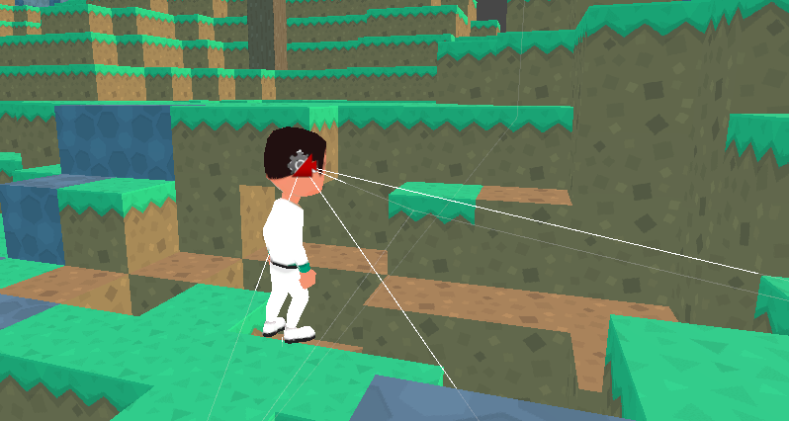
Implementare Jucătorul
Este de tip First Person View
Este controlat din mouse si tastatura
Poate distruge blocuri
Poate explora terenul generat

Slide 12
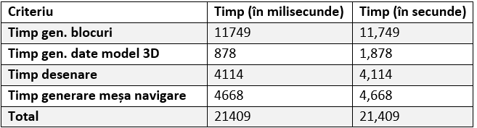
Evaluarea performanței de timp
Scena de câmpie are dimensiunea de 25 x 1 x 25, iar chunk-urile au dimensiunea de 16x64x16

Slide 13
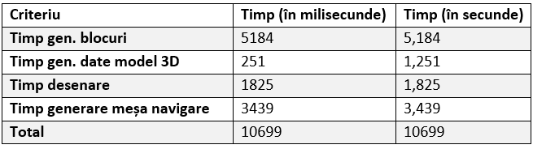
Evaluarea performanței de timp
Scena de deșert are dimensiunea de 17 x 1 x 17, iar chunk-urile au dimensiunea de 16x64x16

Slide 14
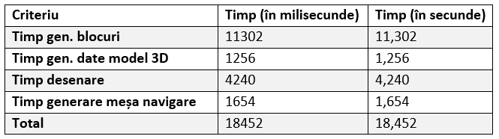
Evaluarea performanței de timp
Scena de insule are dimensiunea de 25 x 1 x 25, iar chunk-urile au dimensiunea de 16x64x16

Slide 15
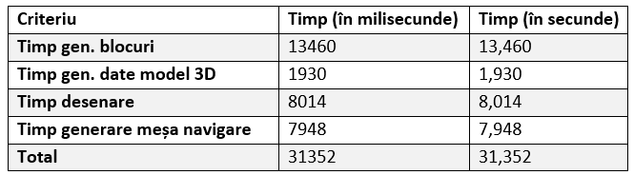
Evaluarea performanței de timp
Scena de insule are dimensiunea de 17 x 3 x 17, iar chunk-urile au dimensiunea de 16x64x16

Slide 16
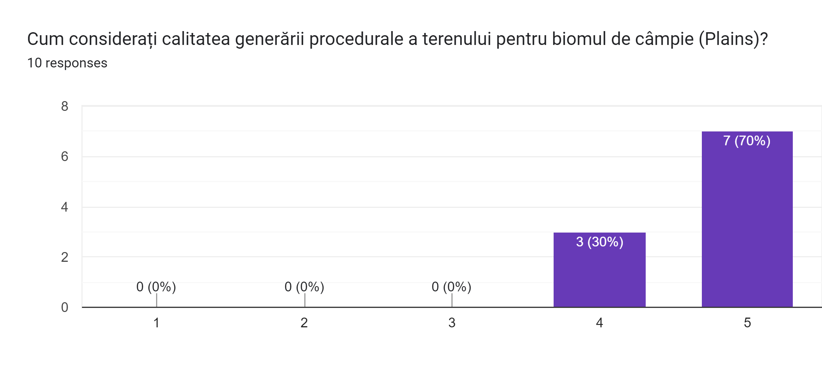
Feedback-ul jucătorilor

Slide 17
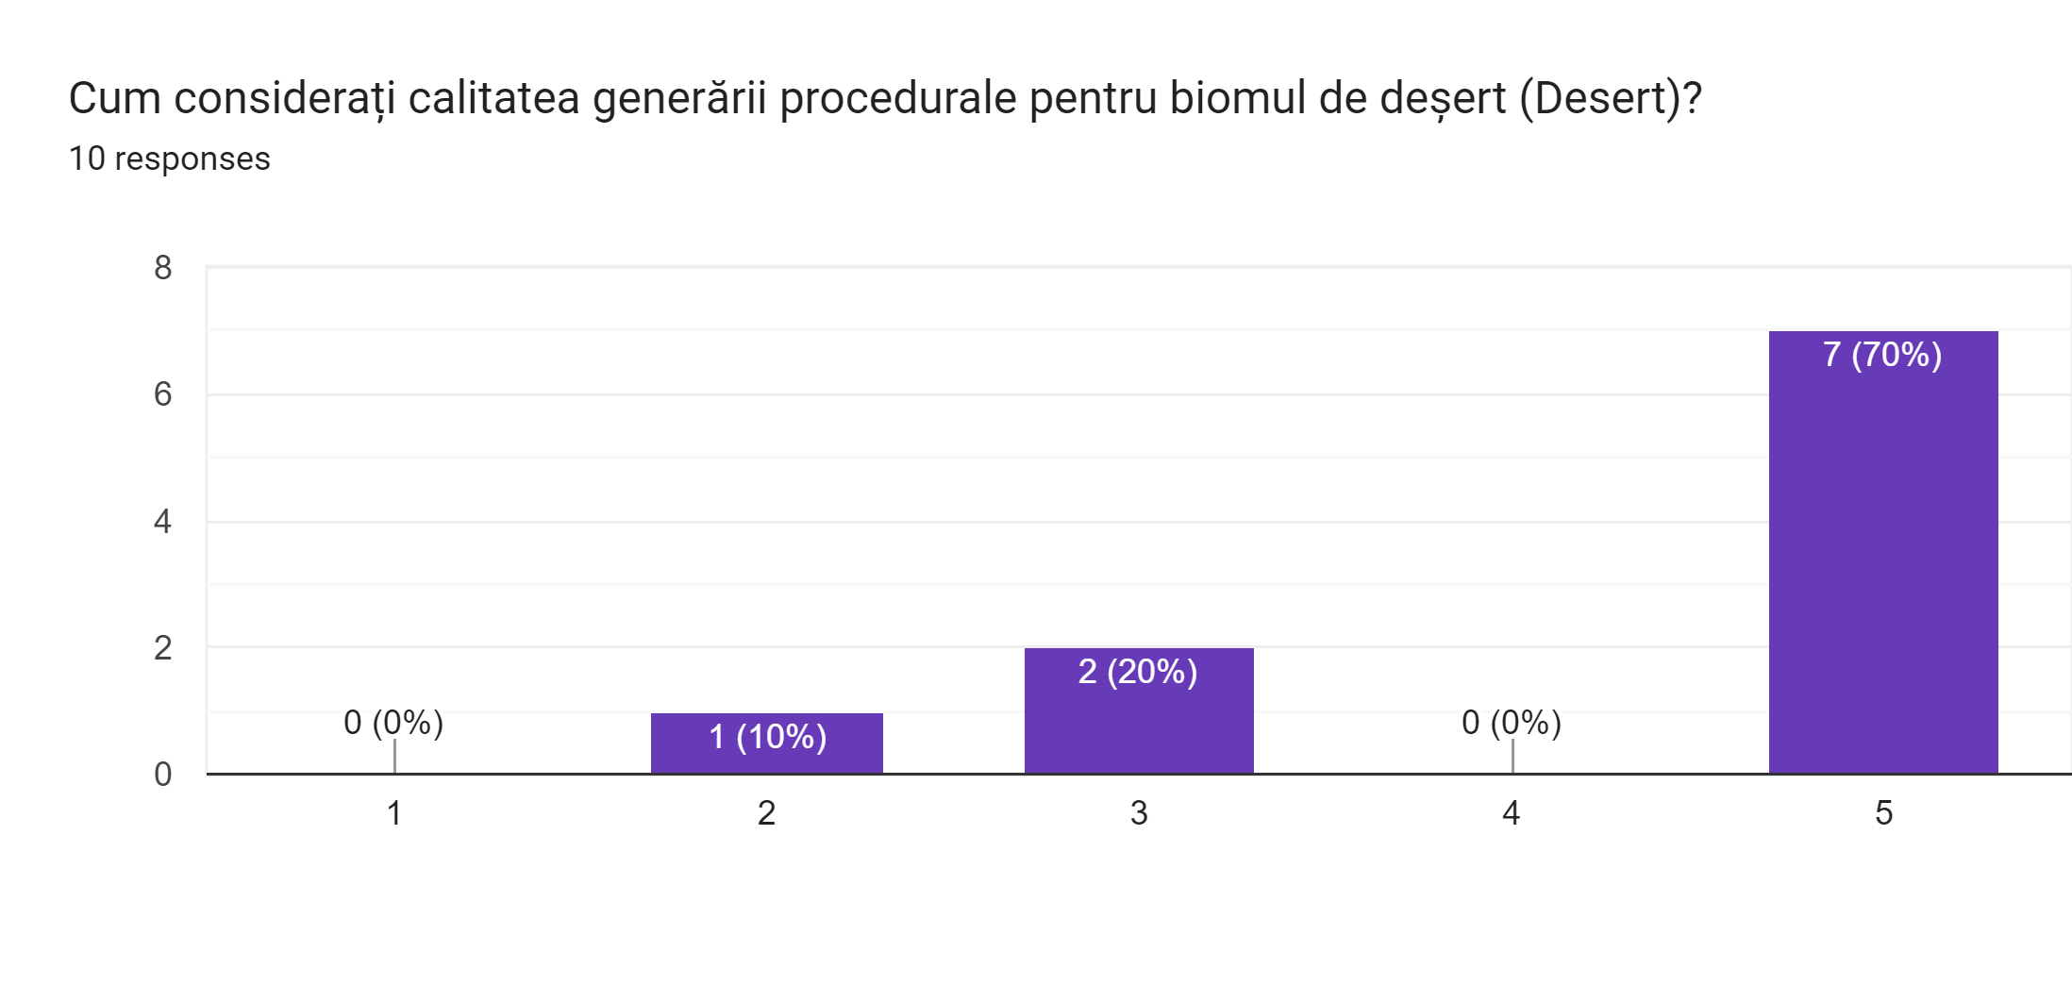
Feedback-ul jucătorilor

Slide 18
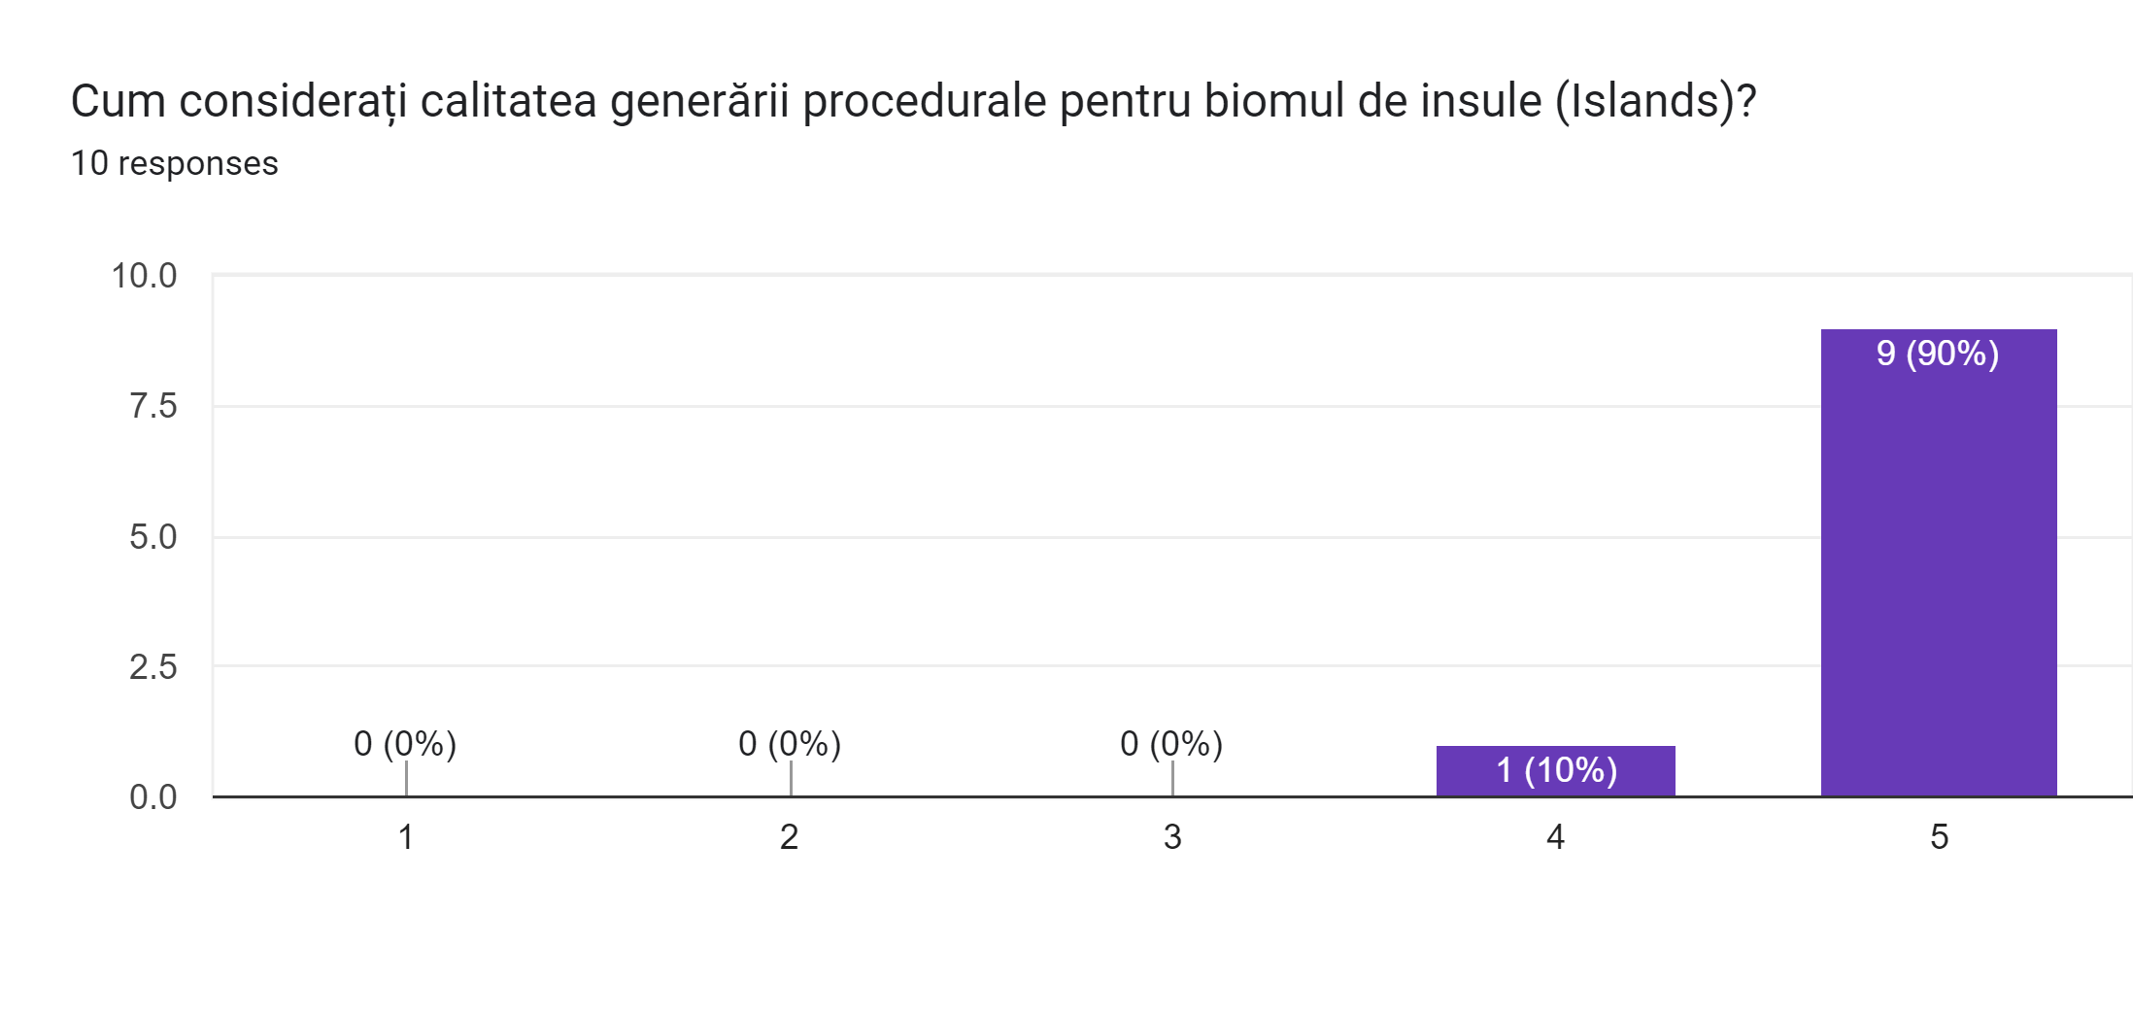
Feedback-ul jucătorilor

Slide 19
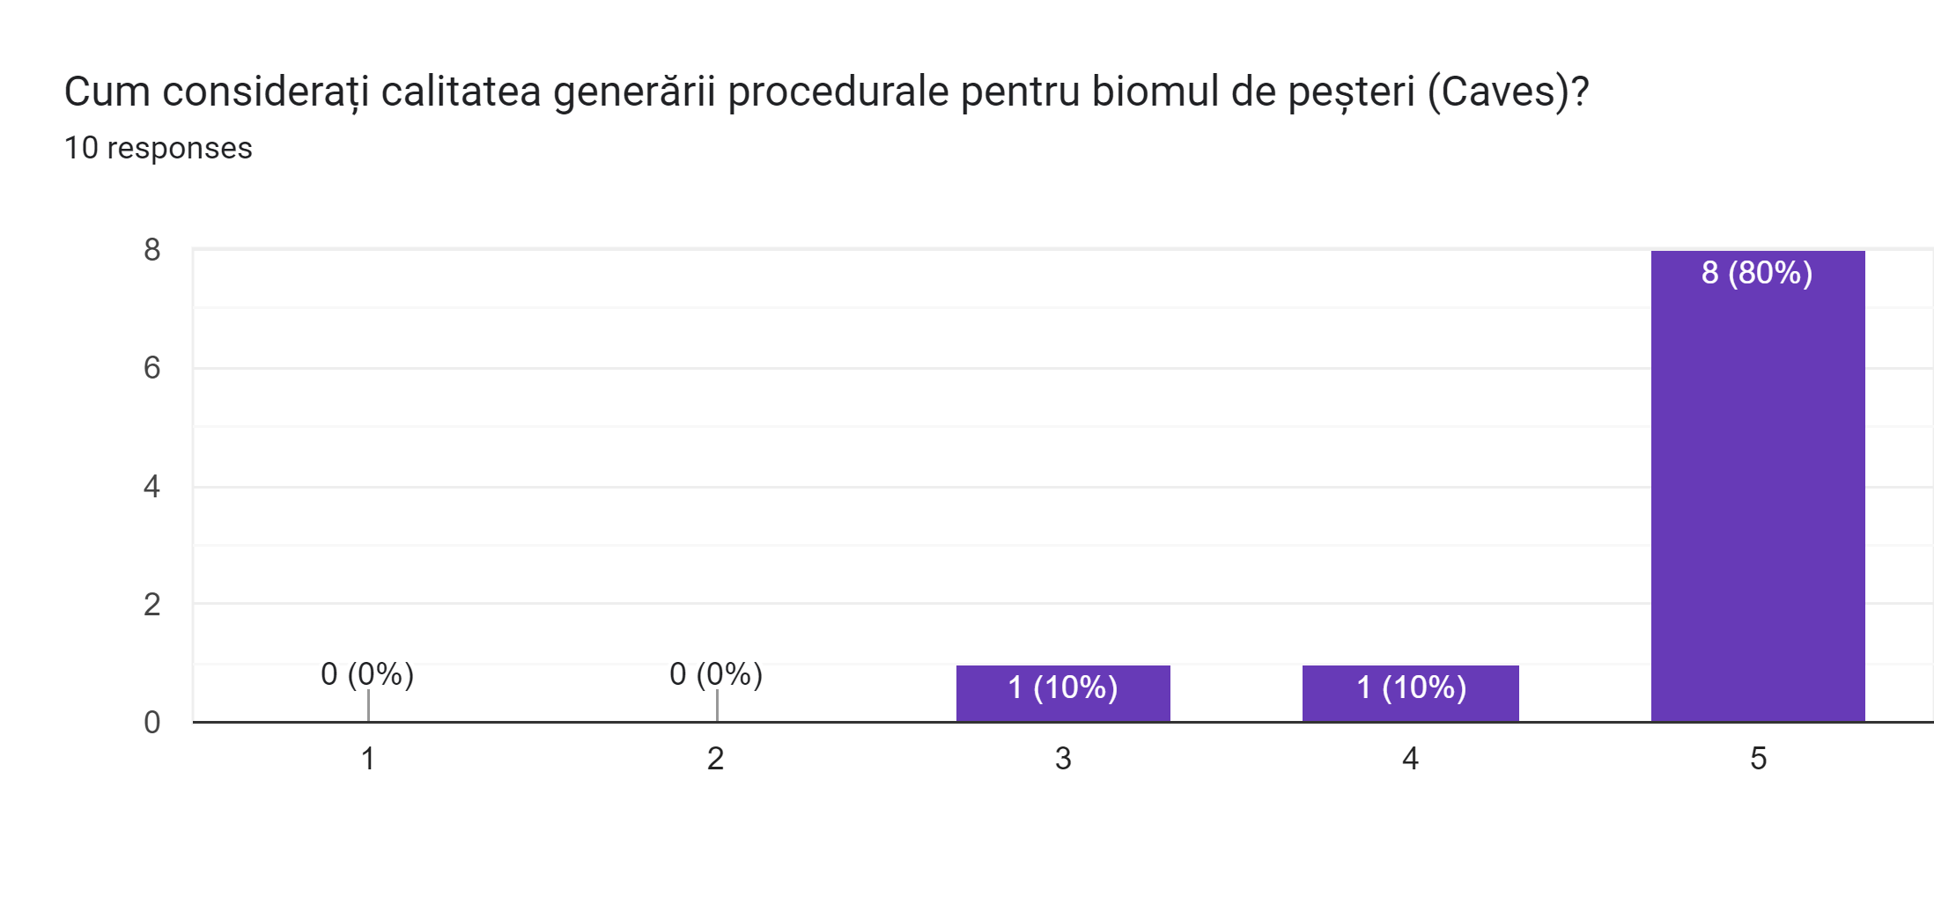
Feedback-ul jucătorilor

Slide 20
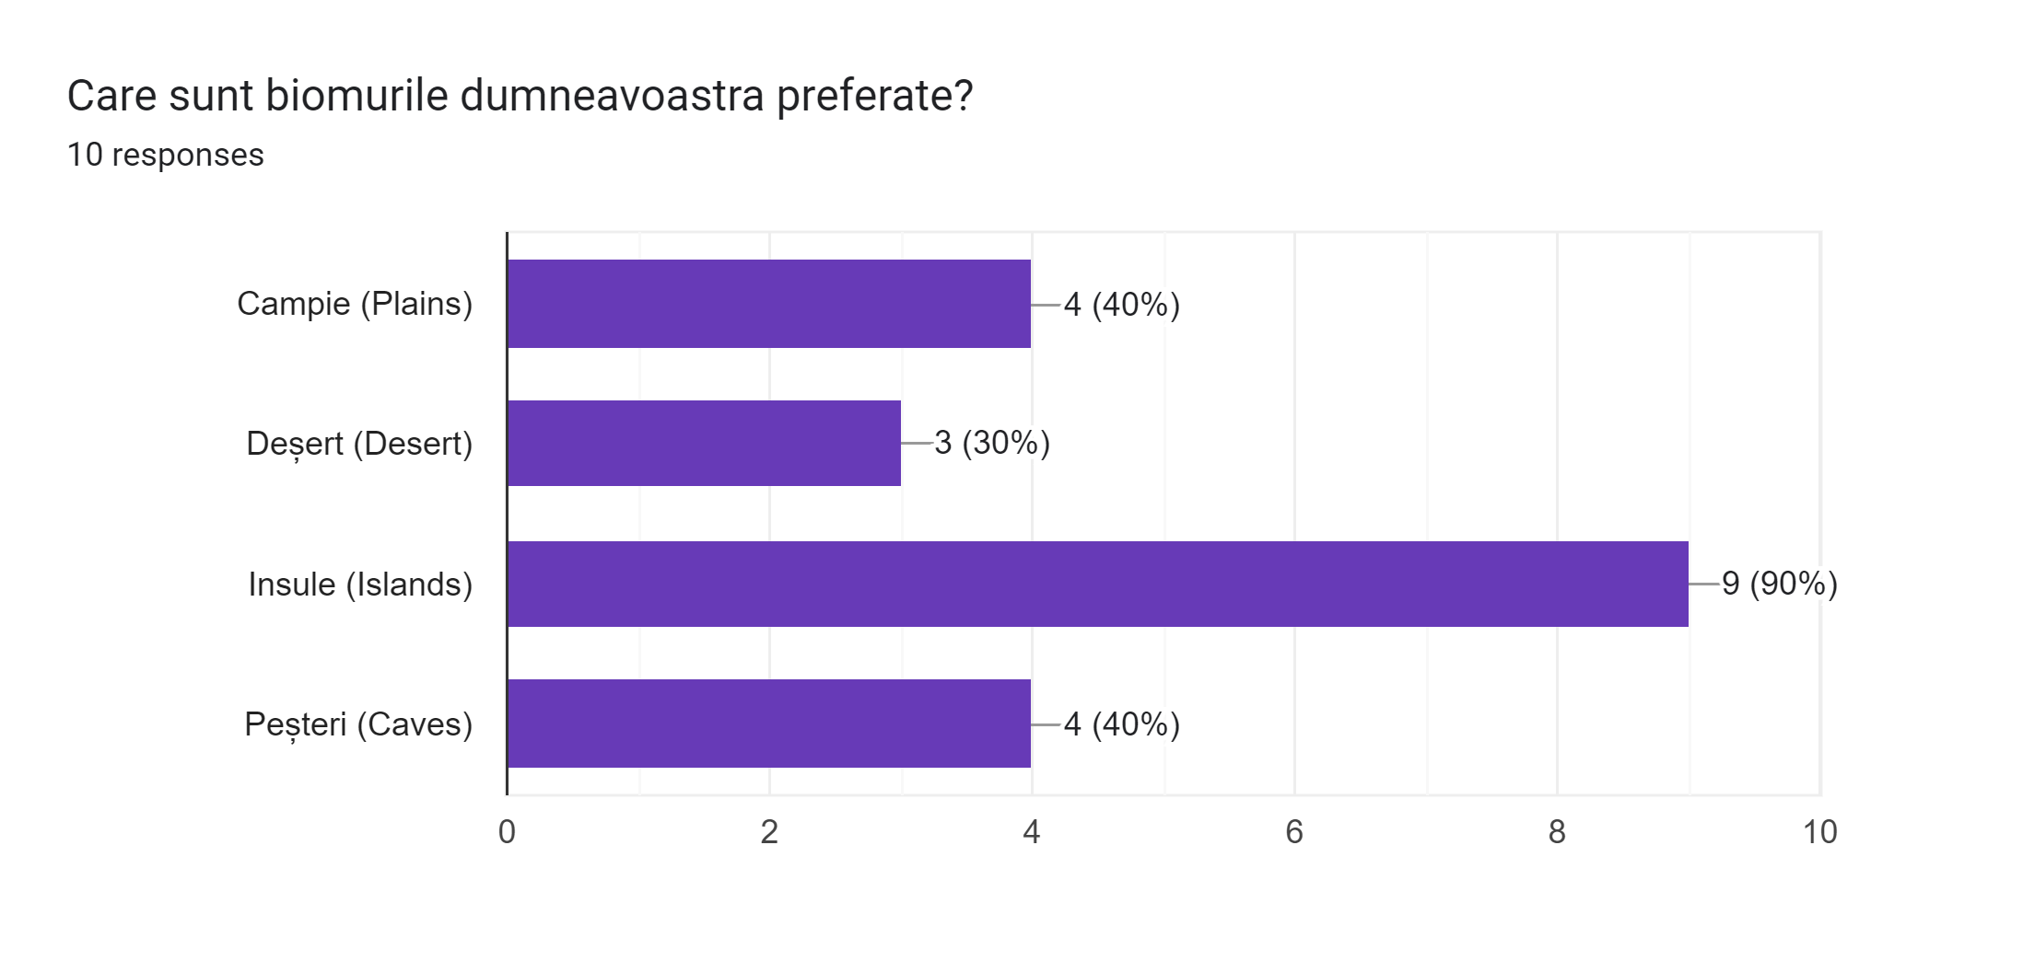
Feedback-ul jucătorilor

Slide 21
Feedback-ul jucătorilor
Imbunătățirea timpilor de generare de date/generare de modele 3D pentru a putea susține o lume infinită
Adăugarea mai multor biomuri în aceeași scenă
Îmbunătățirea sistemului de combat cu inamicii

Slide 22
Concluzii
Generare procedurală
Zgomot neted
Maxime locale
Scene generate pe bază de seed

Slide 23
Vă multumesc pentru atenția acordată
constantin.savu1510@stud.acs.upb.pub.ro

